Slide 1

Thứ sáu ngày 10 tháng 10 năm 2025
Tiếng việt
Luyện từ và câu: Mở rộng vốn từ: Học hành
TIẾNG VIỆT 5
Tập 1
Giáo viên: Nguyễn Thị Sim

Slide 2


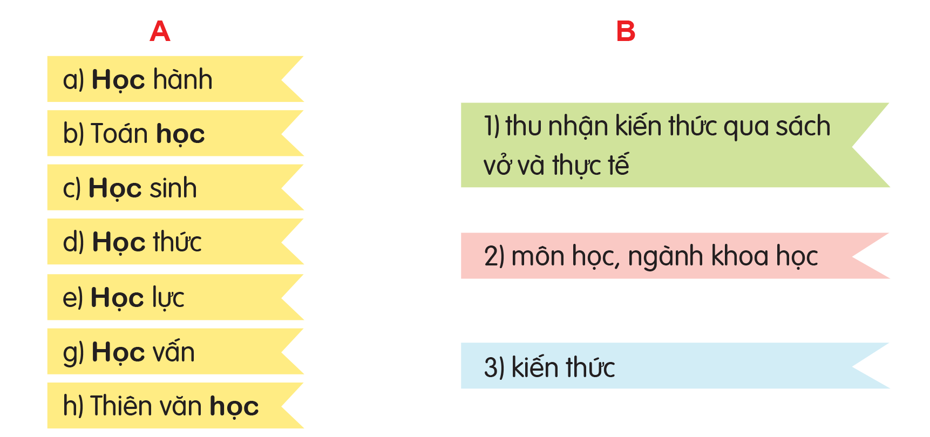
HOẠT ĐỘNG NHÓM
Thảo luận nhóm (3 – 4 HS) và làm việc trên phiếu nhóm để hoàn thành Bài tập 1: Tìm nghĩa của bên B phù hợp với mỗi tiếng học ở bên A

Slide 3
A
B
a) Học hành
1) thu nhận kiến thức qua sách và thực tế
b) Toán học
c) Học sinh
d) Học thức
2) môn học, ngành khoa học
e) Học lực
g) Học vấn
3) kiến thức
h) Thiên văn học

Slide 4

LÀM VIỆC CÁ NHÂN
Hãy tra từ điển, tìm nghĩa của các từ “học thức”, “học vấn” và những từ khác (có thể tham khảo một số từ điển Tiếng Việt)

Slide 5

GỢI Ý THAM KHẢO
Học thức: những kiến thức nhờ học tập mà có, thường thể hiện ở sự hiểu biết và cách ứng xử trong đời sống.
Học vấn: những kiến thức nhờ học tập mà có, thường được đánh giá theo cấp học, bậc học.

Slide 6
Hoạt động nhóm đôi
Bài tập 2: Xếp các từ dưới đây thành 2 nhóm, dựa theo nghĩa của tiếng hành:
thực hành
đồng hành
a
Hành có nghĩa là đi
tiến hành
hành quân
hành động
b
Hành có nghĩa là làm
hành nghề
xuất hành
hành khúc

Slide 7
CÂU TRẢ LỜI
a. Hành có nghĩa là đi
b. Hành có nghĩa là làm
đồng hành
hành quân
thực hành
tiến hành
xuất hành
hành khúc
hành động
hành nghề

Slide 8

Các em tiến hành tra từ điển, tìm nghĩa của các từ “xuất hành”, “hành khúc” và những từ khác.

Slide 9
GỢI Ý THAM KHẢO
Xuất hành: bắt đầu rời nhà để lên đường đi xa, nói về mặt vào ngày tốt hay ngày xấu, theo tín ngưỡng dân gian/ đi ra khỏi nhà lần đầu tiên trong năm mới âm lịch, nói về mặt giờ tốt hay xấu, theo tín ngưỡng dân gian.
Hành khúc: bản nhạc, bài hát theo nhịp đi đều bước của đoàn người tổ chức thành hàng ngũ.

Slide 10

Bài tập 3
Em hãy đóng vai Lý hoặc Diệp trong bài đọc Làm thủ công, viết một đoạn văn ngắn nêu cảm nghĩ của mình về câu chuyện cắt chữ U, trong đoạn văn có sử dụng các từ ngữ nói về việc học hành.

Slide 11
GỢI Ý THỰC HIỆN
a) Nếu em là Lý:
− Vì sao lúc đầu em định nhờ Diệp cắt giúp chữ U, sau đó lại đổi ý?
− Em nghĩ gì khi cố gắng để cắt một chữ U thật đẹp?
− Em có cảm xúc như thế nào khi được cô giáo khen?
b) Nếu em là Diệp:
− Vì sao em muốn giúp Lý?
− Em nghĩ gì khi Lý muốn tự mình cắt chữ U và rất cố gắng để cắt một
chữ U thật đẹp?
− Em có cảm xúc như thế nào khi chữ U của Lý được cô giáo khen?

Slide 12
VẬN DỤNG – TRẢI NGHIỆM

